Slide 1


Slide 2
PATRONES DE DISEÑO EN
RUMBANG
HECTOR ARTURO GUERRA PEREZ
MAIKEL ALEXIS PAYARES DOMINGUEZ
Patrones creacionales y estructurales · Entrega 3
Facultad de Ingeniería y Tecnología
Valledupar 2026-2

Slide 3
Contexto del proyecto
RUMBANG es un roguelike de supervivencia 3D en tercera persona hecho con Godot 4.7 y GDScript.
Oleadas de enemigos que aparecen en anillos alrededor del jugador, con jefe final.
Armas con mejoras propias, oro, experiencia y objetos coleccionables.
Pensado para correr fluido en móvil: pools de objetos, impostores y MultiMesh.
11
armas jugables
6
tipos de enemigo
9
patrones aplicados
Notes:
Presentar RUMBANG: juego, objetivo de rendimiento en móvil y por qué la arquitectura importa. Las cifras salen del código: 11 armas en WeaponData, 6 tipos en EnemyData.EnemyType.

Slide 4
Requerimientos
Funcionales
No funcionales
Combate con 11 armas y mejoras por arma
Oleadas de enemigos y jefe final (Nigromante)
Botín: oro, experiencia y armas
Selección de personaje y progreso guardado
Rendimiento fluido en móvil
Extensibilidad: armas y enemigos nuevos sin tocar el núcleo
Mantenibilidad: SOLID y patrones de diseño
Portabilidad PC y Android
Notes:
Requerimientos funcionales y no funcionales resumidos. El no funcional clave es el rendimiento en móvil, que condiciona varias decisiones (flyweight, pool).

Slide 5
Arquitectura C4
Nivel 1 · Contexto
Nivel 2 · Contenedores
Nivel 3 · Componentes
Jugador
Desarrollador / IA
RUMBANG (sistema)
LocalKeep Server (externo)
Godot Engine
Game Application (GDScript)
MCP Toolkit
Terrain3D (plugin C++)
Core Managers
Player Controllers
Game Systems
World Objects
Interfaz (UI)
Los patrones de esta entrega viven en el nivel 3: Core Managers, Player Controllers y Game Systems.
Notes:
Resumen del C4 del repositorio (c4_architecture.puml / c4_explicacion.txt). Si el docente pide el diagrama, mostrar el .puml exportado.

Slide 6
Patrones incorporados
ID | Patrón | Tipo | Clases principales
PE-01 | Factory Method | Creacional | EnemyCreator, BossCreator, NecromancerBossCreator
PE-02 | Abstract Factory | Creacional | PlatformFactory, Mobile/DesktopPlatformFactory
PE-03 | Builder + Director | Creacional | WeaponBuilder, WeaponDirector
PE-04 | Prototype | Creacional | WeaponData.clone(), WeaponPrototypeRegistry
PE-05 | Singleton | Creacional | GameState
PE-06 | Decorator | Estructural | DamageSource y decoradores de daño
PE-07 | Flyweight | Estructural | EnemyTypeFlyweight y su fábrica
PE-08 | Adapter | Estructural | MovementSource y 3 adaptadores
PE-09 | Facade | Estructural | GameStartFacade
Notes:
Cinco creacionales y cuatro estructurales. La guía exige todos los creacionales y mínimo tres estructurales: Decorator, Flyweight y Adapter son los nuevos; Facade ya existía.

Slide 7
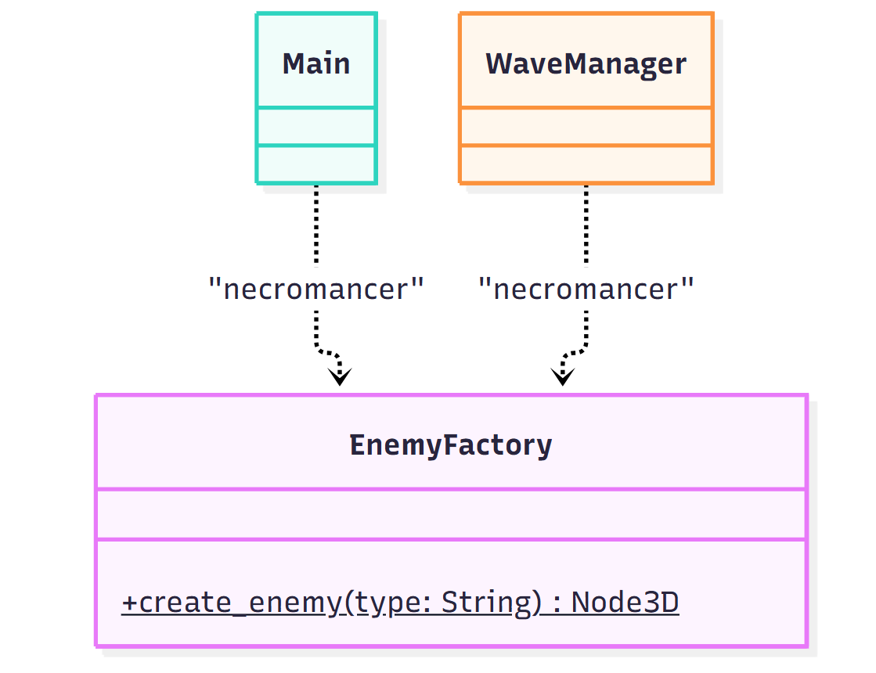
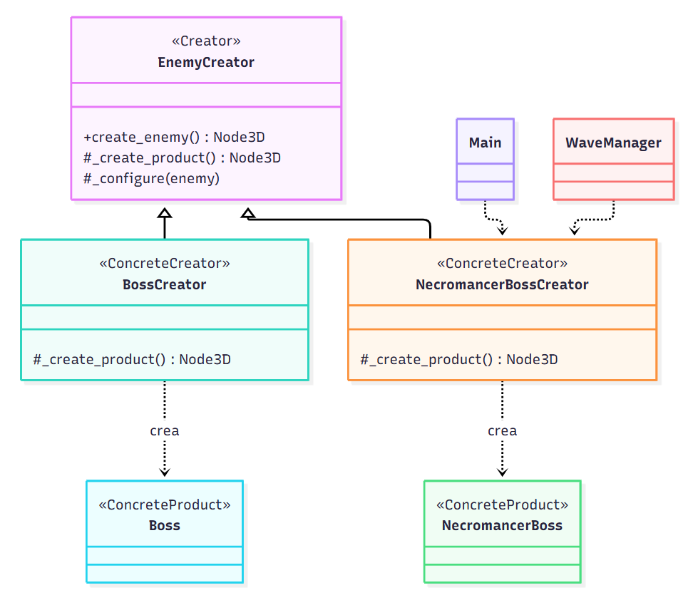
Factory Method · Creacional
ANTES
DESPUÉS
Antes: fábrica estática con match sobre strings; cada jefe nuevo obligaba a editarla. Después: Creator y ConcreteCreator; un jefe nuevo es una subclase nueva.
Notes:
QUÉ: el Creator define create_enemy() y delega en el factory method _create_product(). CÓMO: EnemyCreator, BossCreator, NecromancerBossCreator; main.gd y wave_manager.gd usan NecromancerBossCreator.new().create_enemy(). POR QUÉ: EnemyFactory era un match sobre strings que violaba OCP. DESVENTAJA: una clase por producto.

Slide 8
Código · Factory Method
ANTES
DESPUÉS
static func create_enemy(type: String) -> Node3D:
match type:
"boss":
scene = preload("res://scenes/entities/boss.tscn")
"necromancer":
scene = preload("res://scenes/.../necromancer_boss.tscn")
_:
push_error("Tipo de enemigo desconocido")
return null
...
# cliente
var boss = EnemyFactory.create_enemy("necromancer")
# EnemyCreator (Creator)
func create_enemy() -> Node3D:
var enemy := _create_product()
_configure(enemy)
return enemy
func _create_product() -> Node3D: # factory method
return null
# NecromancerBossCreator (ConcreteCreator)
func _create_product() -> Node3D:
return NECROMANCER_SCENE.instantiate()
# cliente
var boss = NecromancerBossCreator.new().create_enemy()
Notes:
Mostrar cómo desaparecen el match y los strings: el cliente ya no conoce rutas de escena.

Slide 9
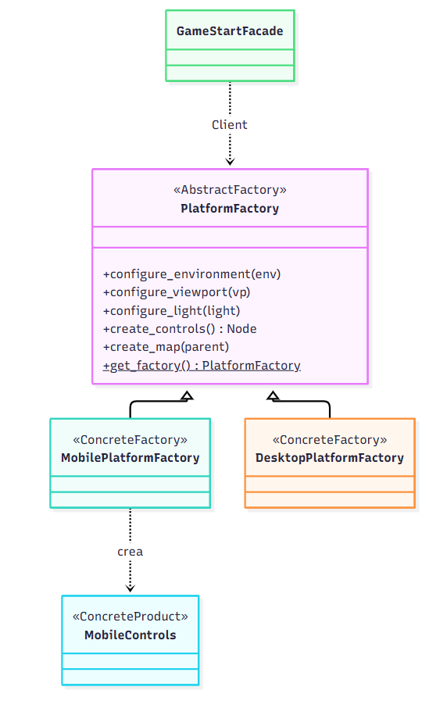
Abstract Factory · Creacional
Problema: condicionales de plataforma esparcidos por main.gd.
Solución: PlatformFactory crea la familia móvil o escritorio: entorno, viewport, luz, controles y mapa.
Beneficio: agregar una plataforma es agregar una fábrica concreta.
Limitación: casi todo son configure_*; solo create_controls devuelve un producto.
Notes:
QUÉ: familia de objetos coherentes sin nombrar clases concretas. Cliente: GameStartFacade. Patrón que ya existía; se auditó y se documentó su limitación honestamente.

Slide 10
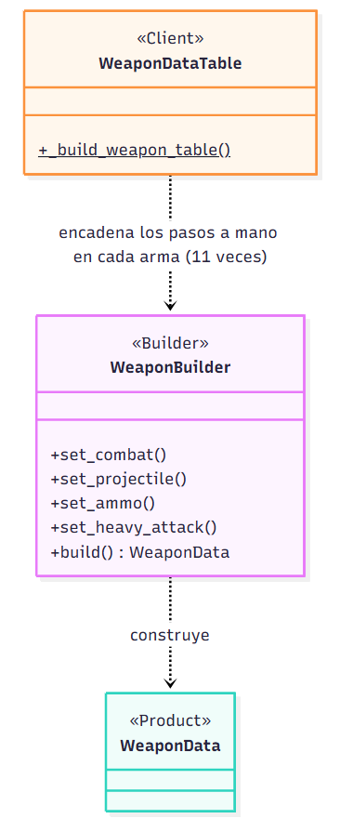
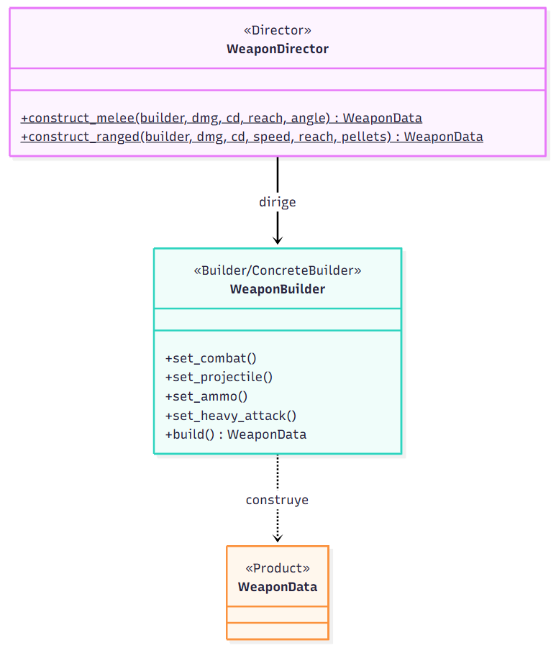
Builder + Director · Creacional
ANTES
DESPUÉS
Antes: cada arma encadenaba los pasos a mano (11 veces). Después: WeaponDirector encapsula las recetas; 6 armas se declaran en una línea con los mismos valores.
Notes:
QUÉ: separar la construcción del objeto de su representación. Roles: Director = WeaponDirector, Builder = WeaponBuilder, Product = WeaponData. Las 5 armas irregulares usan el Builder directo. Valores verificados idénticos.

Slide 11
Código · Builder + Director
ANTES
DESPUÉS
# weapon_data.gd: cada arma encadena los pasos a mano
WeaponType.SPEAR_LANCE:
WeaponBuilder.new(5, "Espalanza de Mikeura", ic, "melee")
.set_combat(15.0, 0.50, 5.0)
.set_projectile(0.0, 1, 80.0)
.build(),
WeaponType.FLAME_THROWER:
WeaponBuilder.new(6, "Lanzallamas", ic, "melee")
.set_combat(2.0, 0.20, 11.0)
.set_projectile(0.0, 1, 35.0)
.build(),
# weapon_data.gd: una línea por arma
WeaponType.SPEAR_LANCE: WeaponDirector.construct_melee(
WeaponBuilder.new(5, "Espalanza de Mikeura", ic, "melee"),
15.0, 0.50, 5.0, 80.0),
# WeaponDirector (Director)
static func construct_melee(builder, dmg, cd, reach, angle):
return builder.set_combat(dmg, cd, reach) \
.set_projectile(0.0, 1, angle) \
.build()
Notes:
El Director guarda el orden de pasos; cada arma solo aporta sus números.

Slide 12
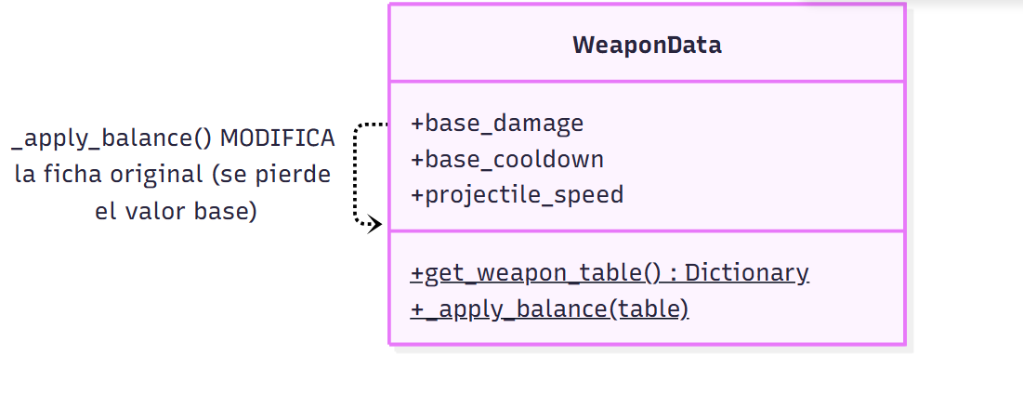
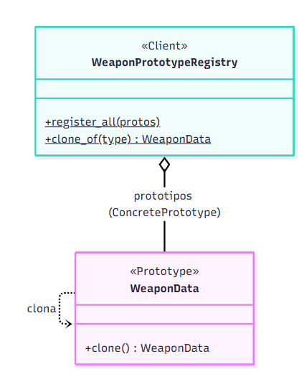
Prototype · Creacional
ANTES
DESPUÉS
Antes: _apply_balance() modificaba la ficha original y perdía el valor base. Después: las fichas son prototipos intactos y el juego usa clones balanceados (espada: 12.0 frente a 10.2).
Notes:
QUÉ: crear objetos copiando un prototipo. WeaponData.clone() usa duplicate(); WeaponPrototypeRegistry guarda los prototipos. Prueba: prototipo 12.0, clon balanceado 10.2. Desventaja: copia superficial, suficiente porque solo hay primitivos.

Slide 13
Código · Prototype
ANTES
DESPUÉS
static func get_weapon_table() -> Dictionary:
if _weapon_table_cache.is_empty():
_weapon_table_cache = _build_weapon_table()
_apply_balance(_weapon_table_cache)
return _weapon_table_cache
static func _apply_balance(table: Dictionary) -> void:
for key in table:
var d: WeaponData = table[key]
# modifica la ficha ORIGINAL: se pierde el valor base
d.base_damage *= BASE_DAMAGE_MULT
func clone() -> WeaponData:
return duplicate() as WeaponData
static func get_weapon_table() -> Dictionary:
if _weapon_table_cache.is_empty():
# prototipos intactos en el registro
WeaponPrototypeRegistry.register_all(_build_weapon_table())
for key in WeaponType.values():
if WeaponPrototypeRegistry.has_prototype(key):
_weapon_table_cache[key] = \
WeaponPrototypeRegistry.clone_of(key)
_apply_balance(_weapon_table_cache) # solo los clones
return _weapon_table_cache
Notes:
Clave: _apply_balance ahora trabaja sobre clones; el prototipo conserva 12.0 de daño en la espada.

Slide 14
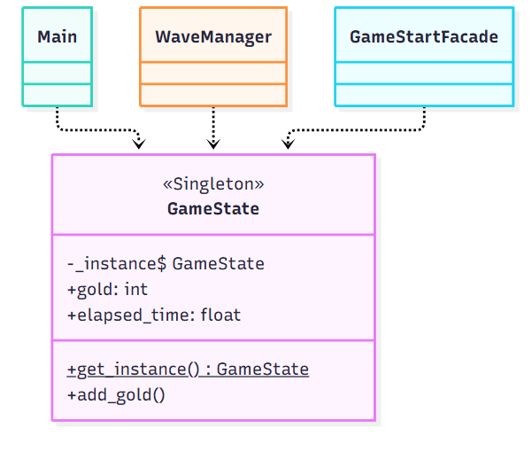
Singleton · Creacional
Problema: existían dos Singleton: GameState, en uso, y GameManagerSingleton, sin ninguna referencia.
Solución: se eliminó el duplicado; GameState es el único Singleton de estado de partida.
Beneficio: una sola fuente de verdad, sin nodo en el árbol de escena.
Desventaja: estado global oculto y pruebas más difíciles.
Notes:
El cambio fue de limpieza, no de estructura. GameState tiene 10 referencias (main, wave_manager, game_start_facade). Los Autoloads de project.godot también son Singletons gestionados por el motor.

Slide 15
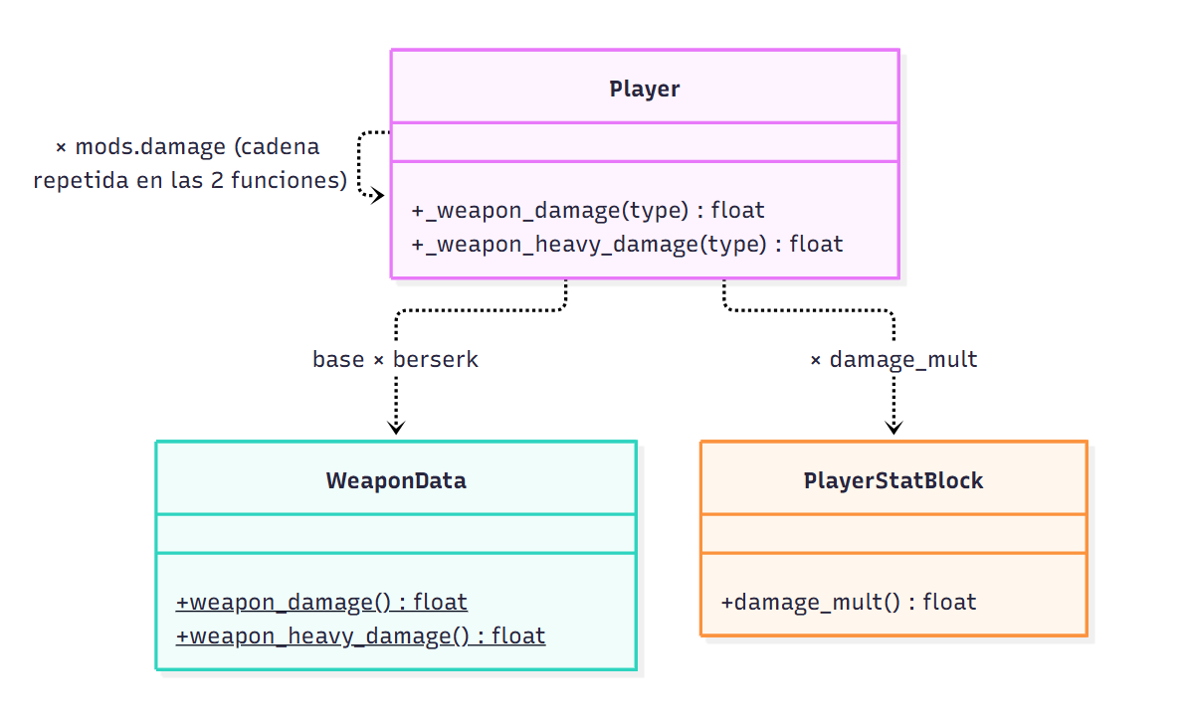
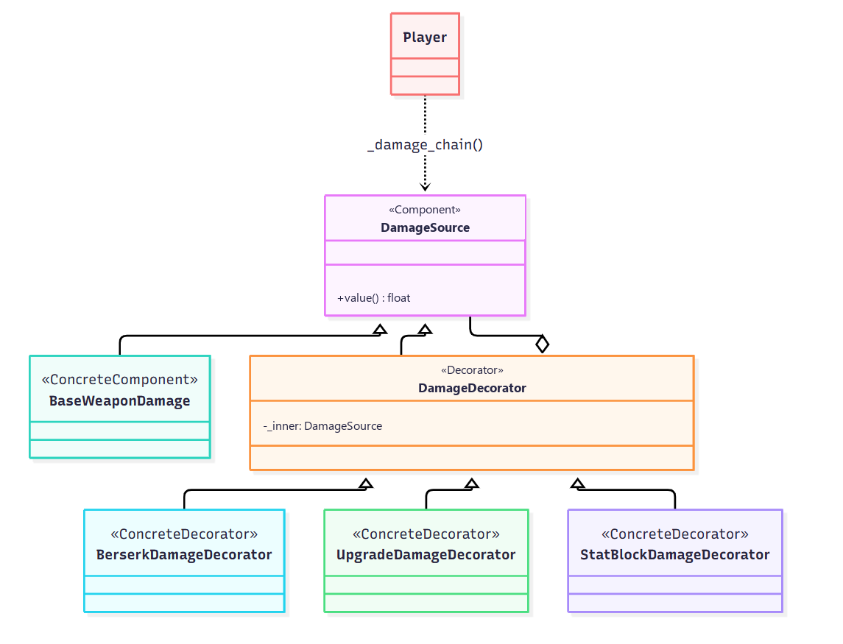
Decorator · Estructural
ANTES
DESPUÉS
Antes: dos funciones repetían la cadena de multiplicadores de daño. Después: cada modificador (berserk, mejoras, stats) es un decorador apilable con el mismo resultado.
Notes:
QUÉ: añadir responsabilidades envolviendo el objeto. Component = DamageSource, ConcreteComponent = BaseWeaponDamage, Decorator = DamageDecorator, ConcreteDecorators = Berserk, Upgrade y StatBlock. Prueba: 24.8625 igual al valor esperado. Desventaja: 5 objetos por cálculo de daño.

Slide 16
Código · Decorator
ANTES
DESPUÉS
func _weapon_damage(weapon_type: int) -> float:
var base = WeaponData.weapon_damage(weapon_type, is_berserk)
var mods = get_weapon_modifiers(weapon_type)
return base * mods.damage * (
stat_block.damage_mult() if stat_block else 1.0)
func _weapon_heavy_damage(weapon_type: int) -> float:
var base = WeaponData.weapon_heavy_damage(weapon_type, is_berserk)
var mods = get_weapon_modifiers(weapon_type)
return base * mods.damage * (
stat_block.damage_mult() if stat_block else 1.0)
# misma cadena escrita dos veces
func _weapon_damage(t: int) -> float:
return _damage_chain(t, false).value()
func _weapon_heavy_damage(t: int) -> float:
return _damage_chain(t, true).value()
func _damage_chain(t: int, heavy: bool) -> DamageSource:
var data := get_weapon_data(t)
var dmg: DamageSource = BaseWeaponDamage.new(data, heavy)
dmg = BerserkDamageDecorator.new(dmg, data, is_berserk)
dmg = UpgradeDamageDecorator.new(dmg, get_weapon_modifiers(t))
dmg = StatBlockDamageDecorator.new(dmg, stat_block)
return dmg
Notes:
Antes la cadena estaba escrita dos veces; ahora cada multiplicador es una clase.

Slide 17
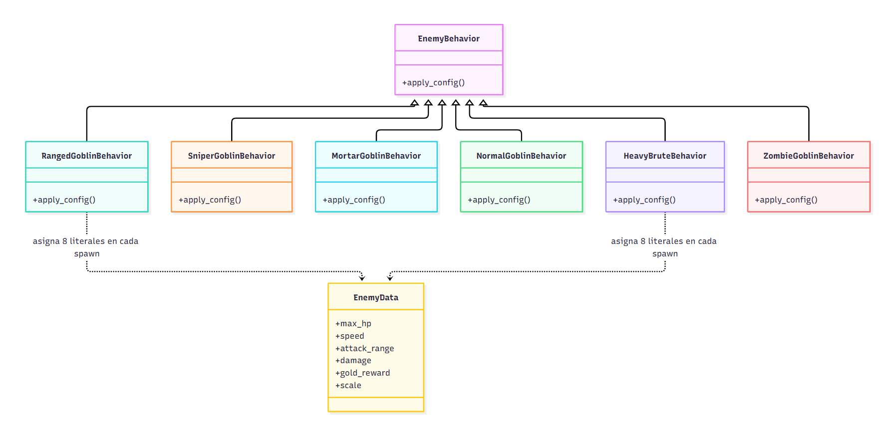
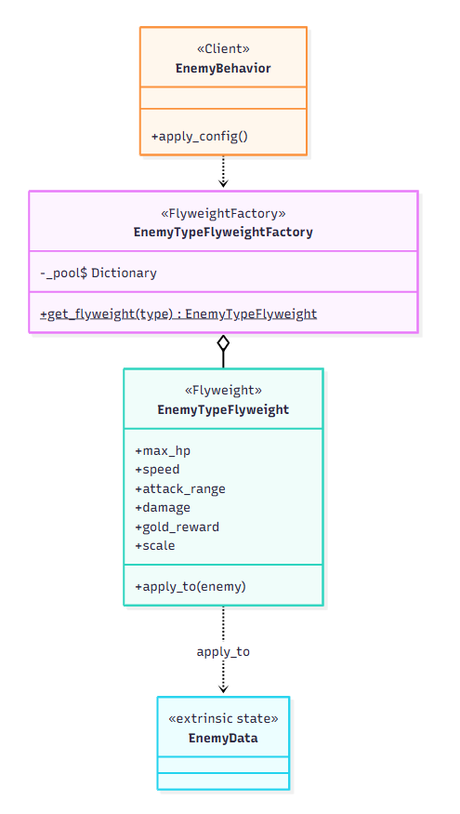
Flyweight · Estructural
ANTES
DESPUÉS
Antes: cada enemigo asignaba 8 valores literales de su tipo en cada aparición. Después: 6 flyweights compartidos; la posición y la vida actual quedan en cada enemigo.
Notes:
QUÉ: compartir el estado intrínseco entre muchos objetos. Flyweight = EnemyTypeFlyweight, FlyweightFactory = EnemyTypeFlyweightFactory; estado extrínseco en EnemyData. Con cientos de enemigos solo existen 6 flyweights. Encaja con el requisito de rendimiento móvil.

Slide 18
Código · Flyweight
ANTES
DESPUÉS
class HeavyBruteBehavior extends MeleeGoblinBehavior:
func apply_config() -> void:
enemy.max_hp = 90.0
enemy.hp = 90.0
enemy.speed = 2.0
enemy.attack_range = 1.4
enemy.damage = 0.5
enemy.gold_reward = 15
enemy.base_color = Color.WHITE
enemy.scale = Vector3(1.5, 1.5, 1.5)
# igual en las 6 clases de comportamiento
class HeavyBruteBehavior extends MeleeGoblinBehavior:
func apply_config() -> void:
EnemyTypeFlyweightFactory \
.get_flyweight(EnemyData.EnemyType.HEAVY_BRUTE) \
.apply_to(enemy)
# EnemyTypeFlyweightFactory
static func get_flyweight(type: int) -> EnemyTypeFlyweight:
if not _pool.has(type):
_pool[type] = _create(type)
return _pool[type] # siempre el mismo objeto
Notes:
Antes 8 asignaciones por tipo en cada clase; ahora una llamada a la fábrica de flyweights.

Slide 19
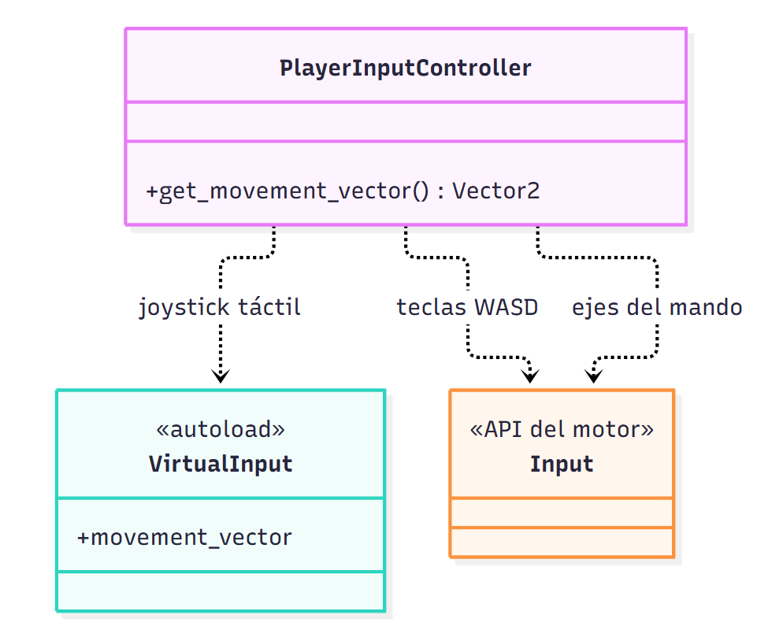
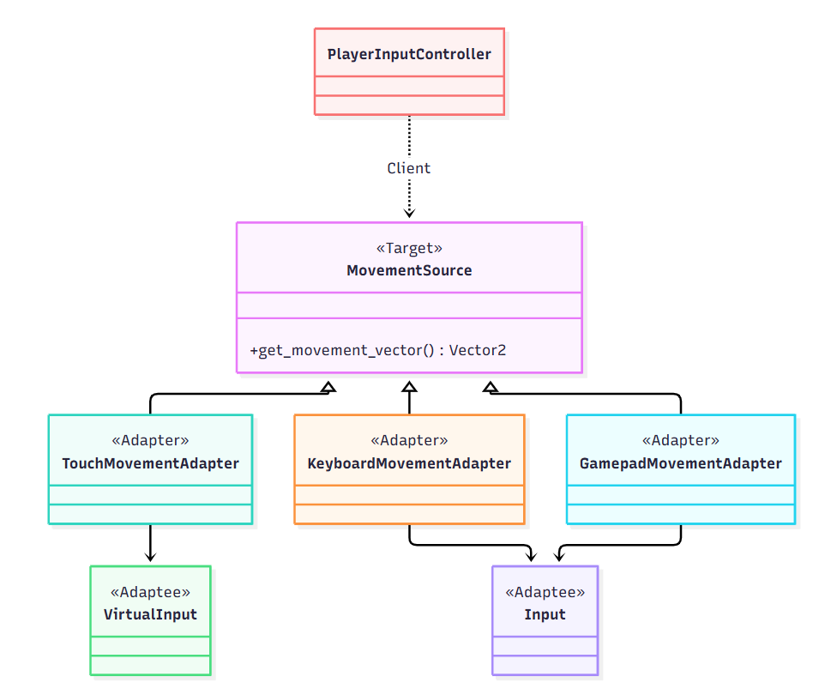
Adapter · Estructural
ANTES
DESPUÉS
Antes: un solo método mezclaba joystick táctil, teclado y mando. Después: cada fuente se adapta a MovementSource; un periférico nuevo es un adaptador nuevo.
Notes:
QUÉ: convertir una interfaz en la que espera el cliente. Target = MovementSource; Adapters = Touch, Keyboard, Gamepad; Adaptees = VirtualInput e Input; Client = PlayerInputController. Comportamiento idéntico: prioridad táctil, suma teclado + mando.

Slide 20
Código · Adapter
ANTES
DESPUÉS
func get_movement_vector() -> Vector2:
if VirtualInput.movement_vector.length_squared() > 0.01:
return VirtualInput.movement_vector
var x := 0.0
var y := 0.0
if Input.is_key_pressed(KEY_W): y -= 1.0
if Input.is_key_pressed(KEY_S): y += 1.0
if Input.is_key_pressed(KEY_A): x -= 1.0
if Input.is_key_pressed(KEY_D): x += 1.0
var joy_x = Input.get_joy_axis(0, JOY_AXIS_LEFT_X)
var joy_y = Input.get_joy_axis(0, JOY_AXIS_LEFT_Y)
if abs(joy_x) > 0.2: x += joy_x
if abs(joy_y) > 0.2: y += joy_y
return Vector2(x, y).limit_length(1.0)
var _touch_source: MovementSource = TouchMovementAdapter.new()
var _direct_sources: Array[MovementSource] = [
KeyboardMovementAdapter.new(), GamepadMovementAdapter.new()]
func get_movement_vector() -> Vector2:
var touch := _touch_source.get_movement_vector()
if touch != Vector2.ZERO:
return touch
var total := Vector2.ZERO
for source in _direct_sources:
total += source.get_movement_vector()
return total.limit_length(1.0)
Notes:
El controlador ya no conoce VirtualInput ni las teclas; solo combina fuentes MovementSource.

Slide 21
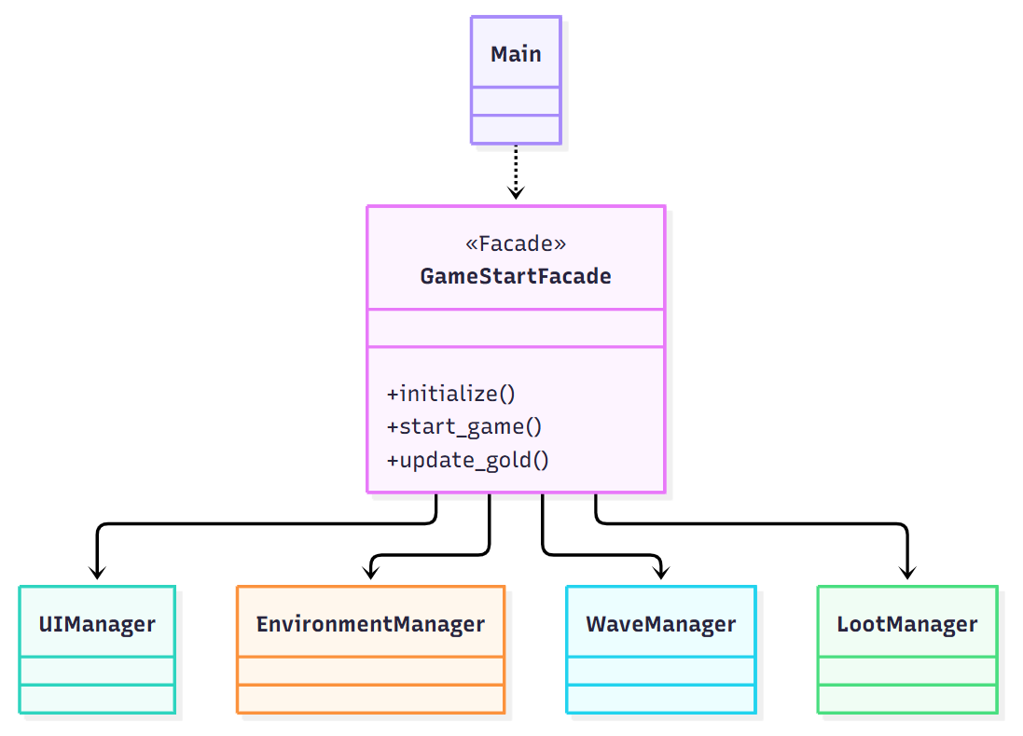
Facade · Estructural
Problema: Main orquestaba más de cuatro subsistemas directamente.
Solución: GameStartFacade expone initialize(), start_game() y update_gold().
Beneficio: Main depende de una sola clase.
Desventaja: la fachada puede crecer demasiado.
Notes:
Patrón de la entrega anterior; se mantiene y se cuenta como estructural adicional. Los tres estructurales mínimos de la guía son Decorator, Flyweight y Adapter.

Slide 22
Control de cambios (1/2) · Creacionales
ID | Patrón | Clases modificadas | Problema previo | Mejora obtenida
PE-01 | Factory Method | EnemyCreator, BossCreator, NecromancerBossCreator; main.gd, wave_manager.gd | EnemyFactory: match sobre strings; cada jefe obligaba a editarla | Jefe nuevo = subclase nueva; clientes sin rutas ni strings
PE-02 | Abstract Factory | PlatformFactory, Mobile/DesktopPlatformFactory | if OS.get_name() esparcidos por main.gd | Una decisión crea la familia móvil o escritorio
PE-03 | Builder + Director | WeaponBuilder, WeaponDirector, weapon_data.gd | Cada arma repetía el orden de pasos a mano | Recetas en el Director: 6 armas en una línea
PE-04 | Prototype | WeaponData.clone(), WeaponPrototypeRegistry | _apply_balance() modificaba las fichas originales | Prototipos intactos; el juego usa clones balanceados
PE-05 | Singleton | GameState; se elimina GameManagerSingleton | Dos Singleton; uno sin ninguna referencia | Un solo Singleton de estado de partida
Notes:
Tabla del Formato de Control de Cambios: clases modificadas, problema previo y mejora, con trazabilidad patrón-código. Detalle completo en docs/entrega3/01_control_cambios.md.

Slide 23
Control de cambios (2/2) · Estructurales
ID | Patrón | Clases modificadas | Problema previo | Mejora obtenida
PE-06 | Decorator | DamageSource y 5 clases de daño; player.gd | Dos funciones repetían la cadena de multiplicadores | Modificador nuevo = decorador nuevo
PE-07 | Flyweight | EnemyTypeFlyweight y su fábrica; enemy_behavior.gd | 8 valores literales por tipo en cada aparición | 6 flyweights compartidos por todos los enemigos
PE-08 | Adapter | MovementSource y 3 adaptadores; player_input_controller.gd | Un método mezclaba táctil, teclado y mando | Periférico nuevo = adaptador nuevo
PE-09 | Facade | GameStartFacade (de la entrega anterior) | Main orquestaba más de 4 subsistemas | Main usa una sola fachada
AJ-01 | Object Pool (ajuste) | PoolManager | Reutilizaba balas que seguían en vuelo | Usa primero una bala libre
Notes:
AJ-01 no es un patrón GoF: es la corrección del Object Pool. El Facade es de la entrega anterior.

Slide 24
Demostración
1
Abrir RUMBANG: El juego arranca sin errores tras la refactorización.
2
Jugar y activar Berserk: El daño sube: cadena de Decorator.
3
Tecla O: invocar al Nigromante: Factory Method crea el jefe.
4
Enjambre de enemigos: Flyweight: 6 tipos compartidos.
5
Teclado, mando o táctil: Adapter: una sola interfaz de movimiento.
Notes:
Abrir el proyecto en Godot antes y comprobar que corre. Tener el código ANTES (git show) y DESPUÉS en pestañas para cada patrón.

Slide 25
Incremento respecto a la entrega anterior
9
17
2
0
patrones documentados
clases nuevas
clases eliminadas
errores de script
Eliminadas: EnemyFactory y GameManagerSingleton (duplicado sin usos).
El comportamiento del juego no cambia: daño, prototipos y flyweights verificados con una prueba automática.
Corrección adicional: el pool de balas ya no reutiliza proyectiles que siguen en vuelo.
Notes:
Cifras: 17 clases nuevas (listadas en el UML), 2 eliminadas. Verificación en Godot 4.7.1: proyecto abre sin errores y la escena de juego corre 600 fotogramas sin errores de script.

Slide 26
Conclusiones
Beneficios
Costos y mejoras futuras
Código abierto a extensión: jefes, modificadores de daño, periféricos y tipos de enemigo se agregan sin tocar lo existente
Menos duplicación y datos de balance en un solo lugar
Menor acoplamiento entre clientes y clases concretas
Más clases y archivos que mantener
Abstract Factory con productos reales y Builder abstracto
Adaptadores también para los botones de acción
Notes:
Cerrar con beneficios (OCP, menos duplicación) y costos (más clases). Mencionar el trabajo futuro honestamente.

Slide 27


